Slide 1
VODE STAJAĆICE
TREĆI RAZRED

Slide 2
VODE STAJAĆICE - Udubine na površini kopna ispunjene vodom nazivamo stajaćicama.
ne kreću se
stalno su na istom mjestu
lokve
bare
močvare
jezera
Lokva na otoku Braču.

Slide 3
LOKVA
najmanja stajaćica
jako je plitka
slatka voda
presušuje tijekom godine
Promislite zašto lokve mogu presušiti tijekom godine?

Slide 4
BARA
veća od lokve.
dno je obraslo vodenim biljem
slatka voda
može presušiti

Slide 5
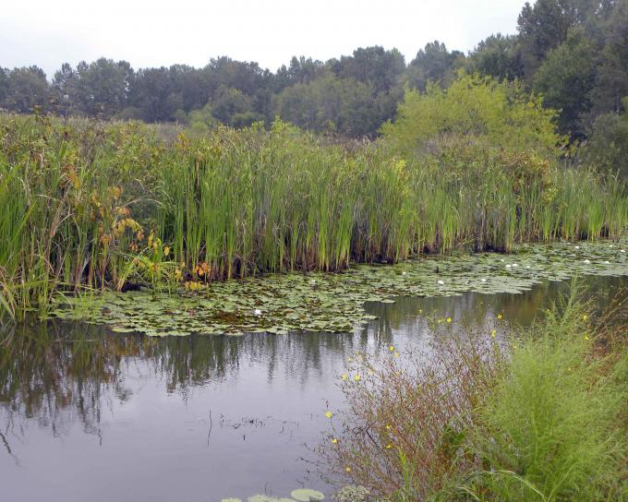
MOČVARA
veća od bare
slatka voda
vodeno bilje
ne presušuje
dom su za mnoge životinje i biljke
Notes:
raste na dnu
vodeno bilje iznad površine vode i na dnu

Slide 6
MOČVARA PANTAN
mala močvara uz more
smještena nedaleko Trogira
miješa se slana i slatka voda ( bočata voda)
oko 200 vrsta močvarnih ptica

Slide 7
JEZERO
najveća slatkovodna voda stajaćica
Vransko jezero na otoku
Cresu
https://www.youtube.com/watch?v=CwWLnGgOKfs

Slide 8
MORE
voda stajaćica
po dubini i površini najveća
slana voda
bogatstvo biljnog i životinjskog svijeta
Jadransko more.
oceani – najveća mora
Notes:
U našoj domovini postoji jedno more – Jadransko more.

Slide 9
DOMAĆI RAD
Prouči sadržaje u udžbeniku (str.42). Riješi radnu bilježnicu str.18.

